Slide 1
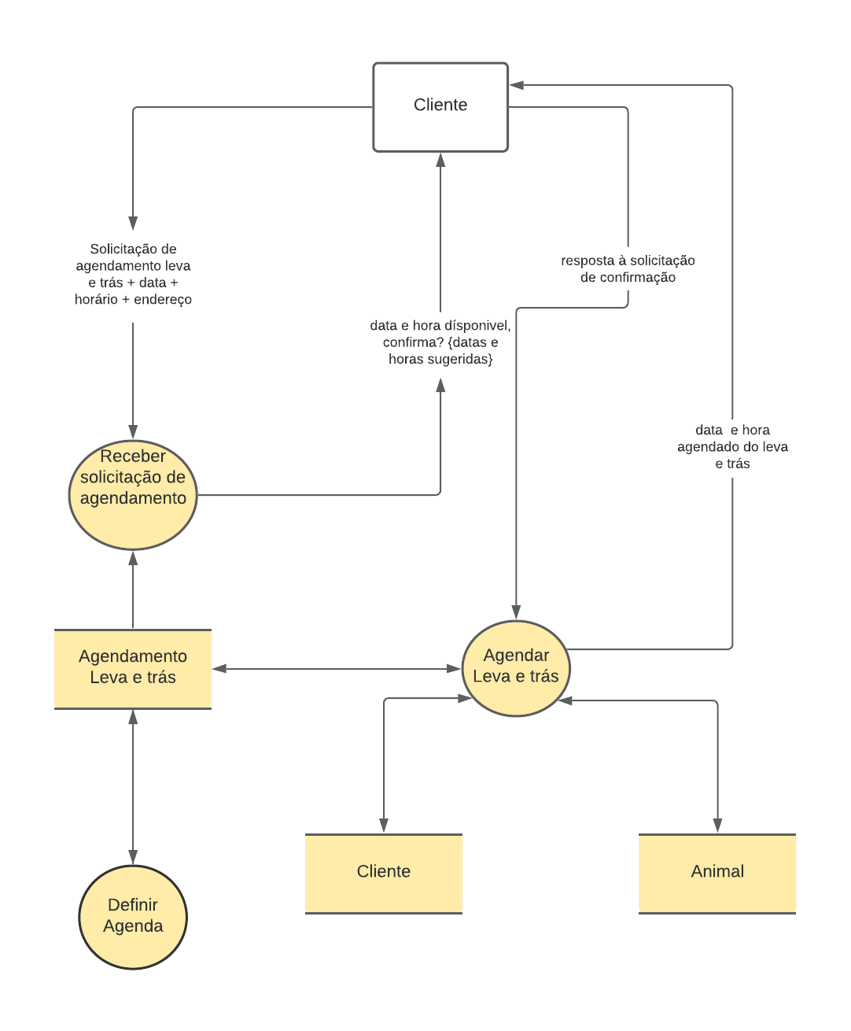
Agendar Leva e trás do Animal

